Slide 1
第十章 曲线积分与曲面积分
第一节 曲线积分
一、对坐标的曲线积分的概念与性质
二、对坐标的曲线积分的计算法
三、两类曲线积分之间的关系

Slide 2










一、 对坐标的曲线积分的概念与性质
1. 引例: 变力沿曲线所作的功.
设一质点受如下变力作用
在 xoy 平面内从点 A 沿光滑曲线弧 L 移动到点 B,
求移
动过程中变力所作的功W？
变力沿曲线弧L 做功
解决办法:
常力沿直线所作的功
“分割”
“近似求和”
“取极限”

Slide 3
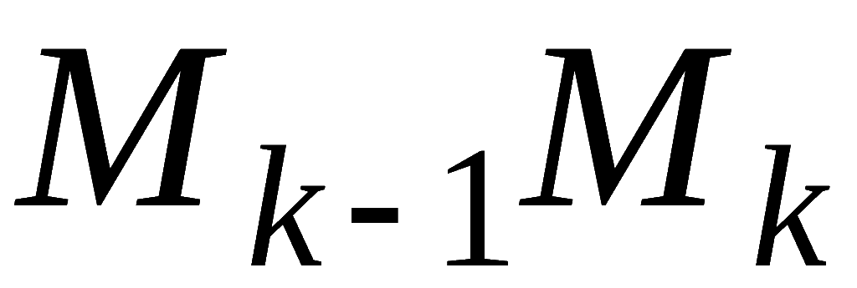

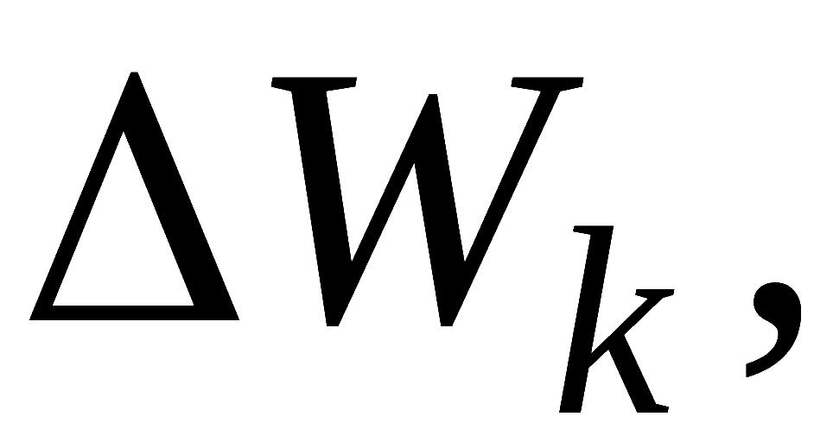


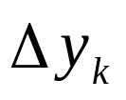
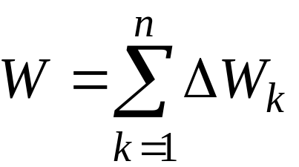
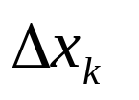

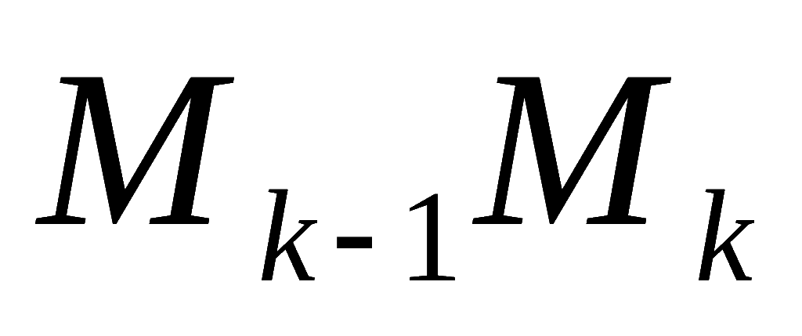
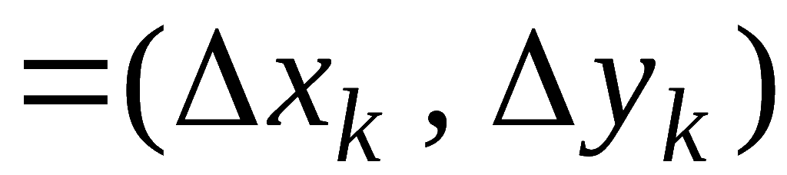
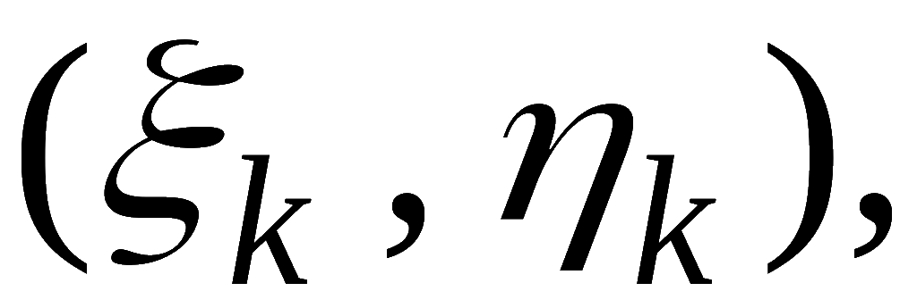

1) “分割”.
把L分成 n 个小弧段,
F 沿
所做的功为
则
2) “近似求和”
有向小弧段
用有向线段
近似代替,
在
上任取一点
则有

Slide 4
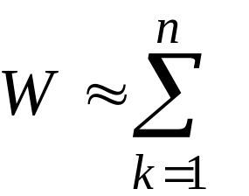
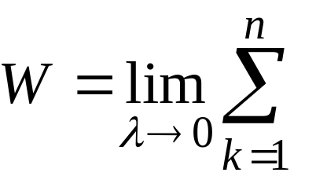
3) “取极限”
(其中λ 为 n 个小弧段的
最大长度)

Slide 5
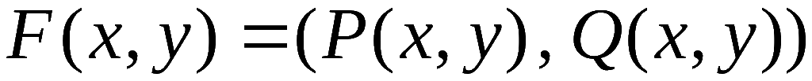




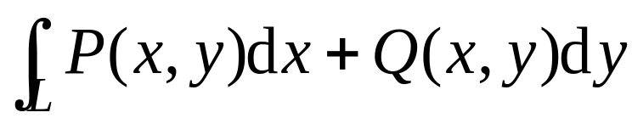
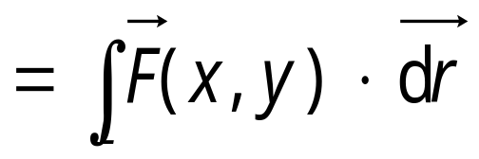

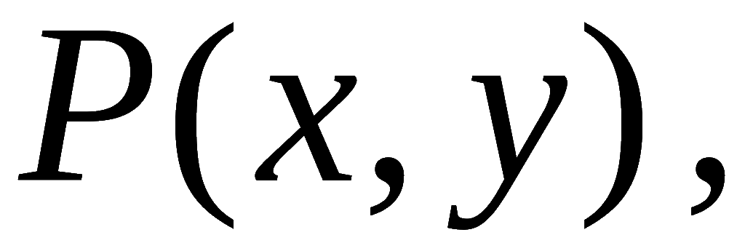
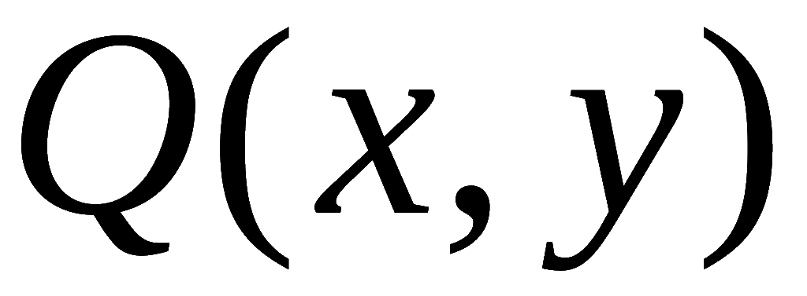
2. 定义.
设 L 为xoy 平面内从 A 到B 的一条有向光滑弧,
在L 上定义了一个向量函数
若对 L 的任意分割和在局部弧段上任意取点,
极限
记作
都存在,
则称此极限为函数
在有向曲线弧 L 上
对坐标的曲线积分,
或第二型曲线积分.
其中,
称为被积函数 ,
L 称为积分弧段 或 积分曲线 .

Slide 6
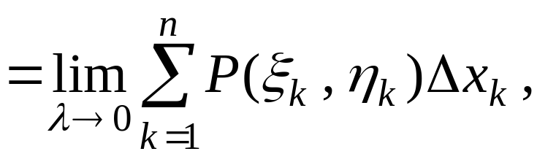
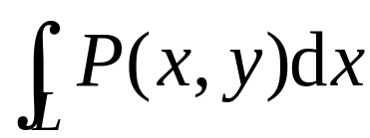
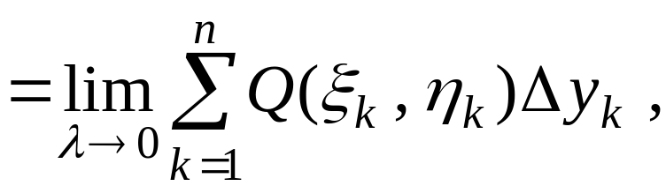
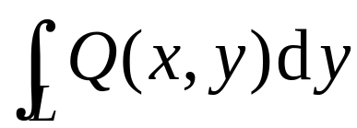
称为对 x 的曲线积分;
称为对 y 的曲线积分.

Slide 7
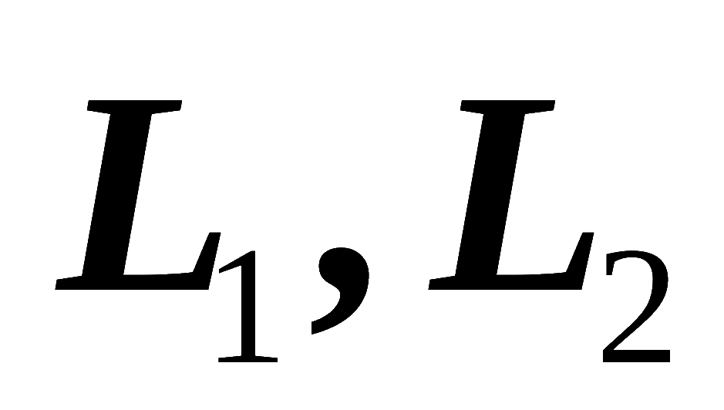
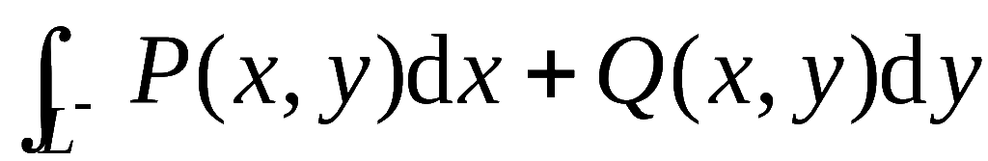
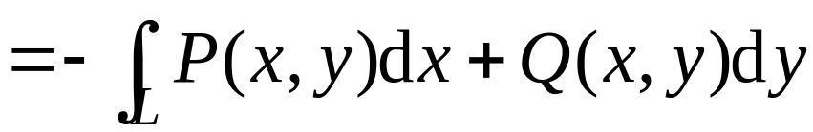
3. 性质: 线性性，可加性，有向性
则
(1) 若 k₁, k₂是常数，
(2) 若 L 可分成 两 条有向光滑曲线弧
则
(3) 用L－ 表示 L 的反向弧 , 则
注:
对坐标的曲线积分必须注意积分弧段的方向 !

Slide 8
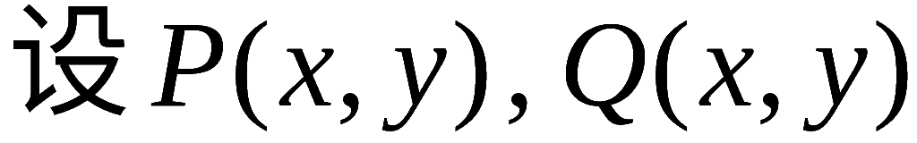
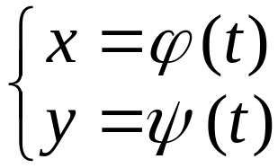

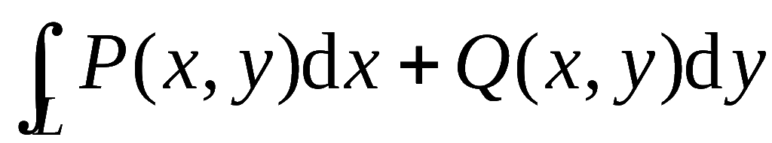
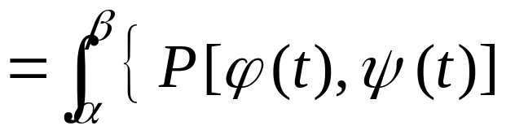




二、对坐标的曲线积分的计算法
《高等数学A2》
定理:
在有向光滑弧 L 上有定义且
连续,
L 的参数方程为
则曲线积分
存在, 且有
口诀 : 一定限， 二代元

Slide 9

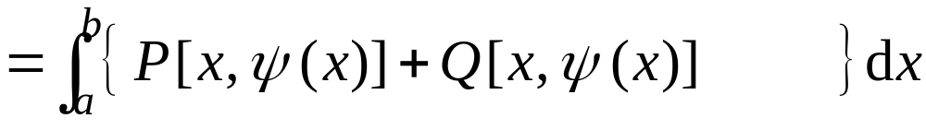


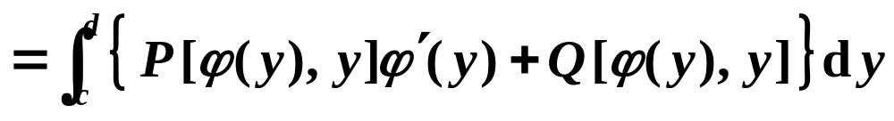
《高等数学A2》
特别, (1) 如果 L 的方程为
则
(2) 如果 L 的方程为
则
Notes:
运行时, 点击按钮“定理”, 可看定理内容.

Slide 10
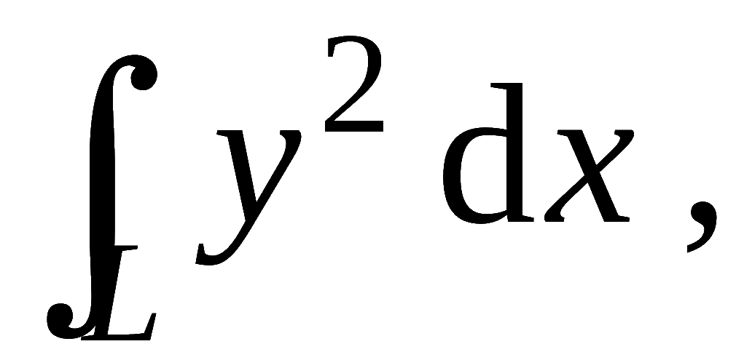



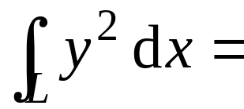
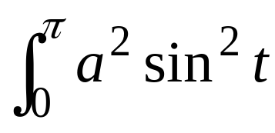

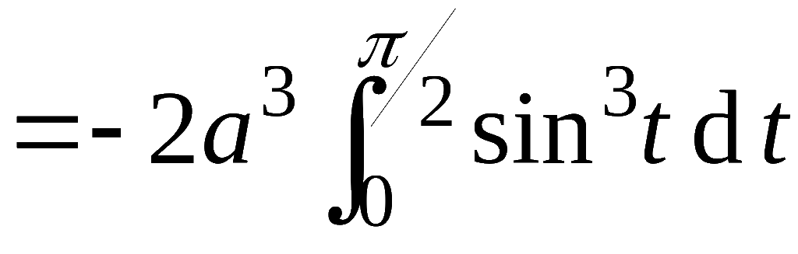
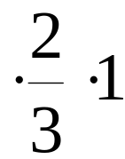
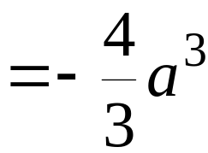


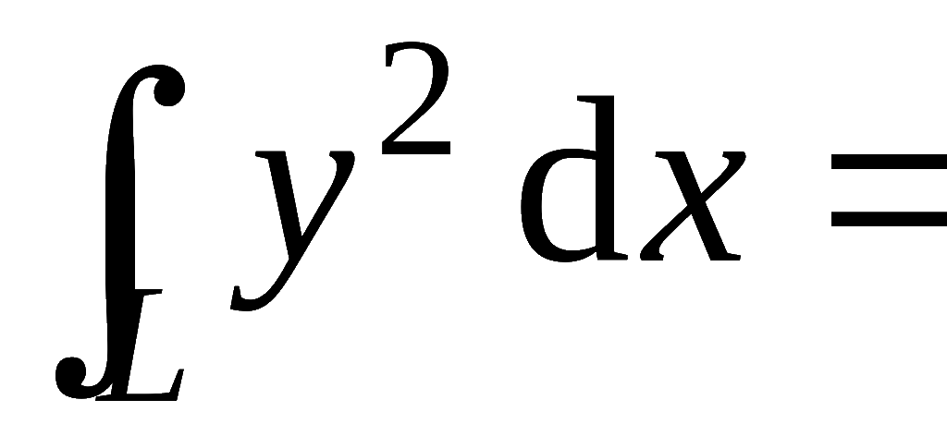
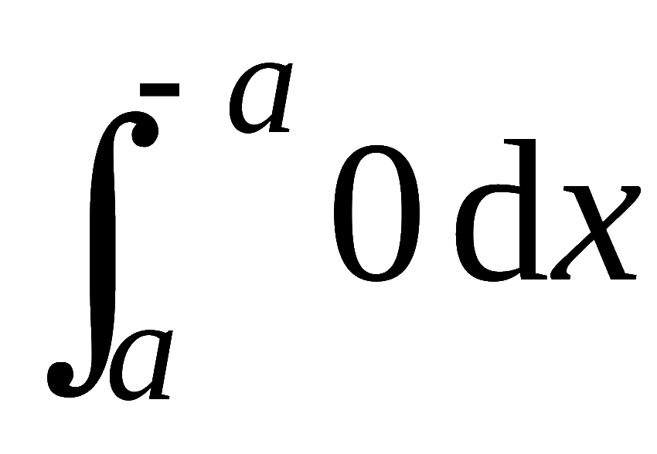

例1. 计算
《高等数学A2》
其中 L 为
(1) 半径为 a 圆心在原点的
上半圆周, 方向为逆时针方向;
(2) 从点 A ( a , 0 )沿 x 轴到点 B (– a , 0 ).
解: (1) 取L的参数方程为
则
(2) 取 L 的方程为
则

Slide 11
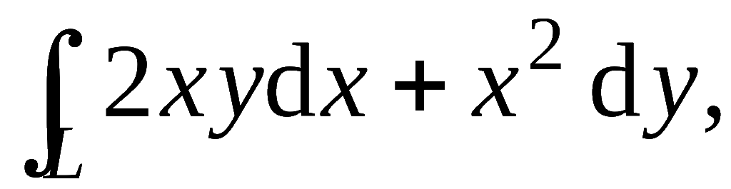

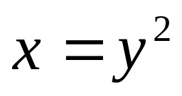
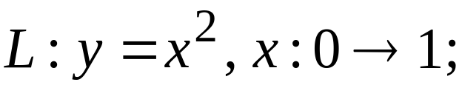
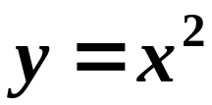
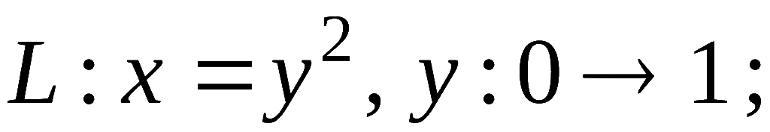


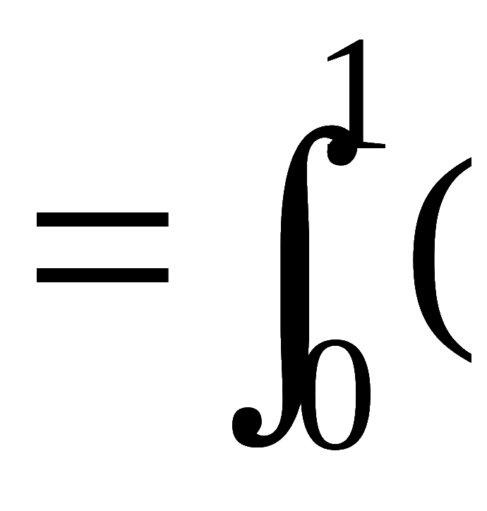
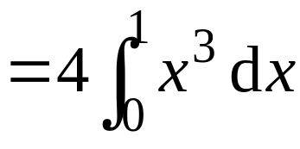
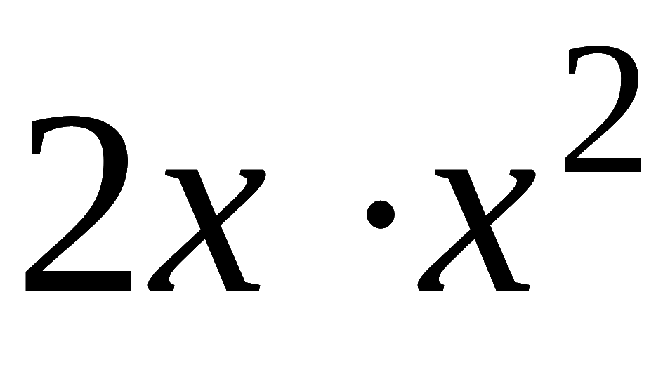
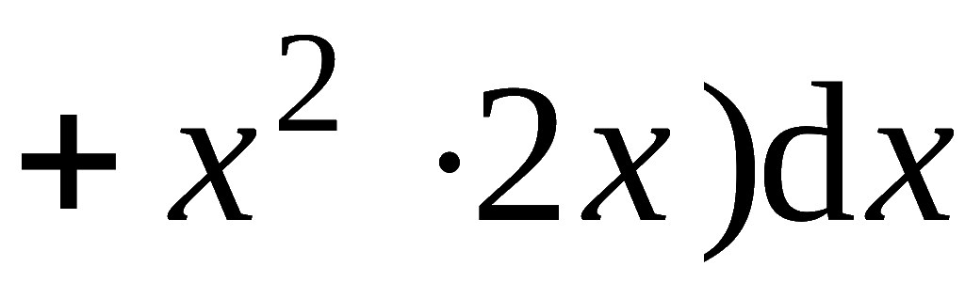

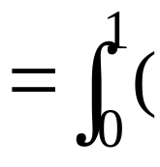
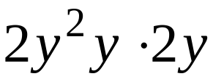
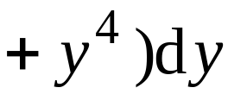
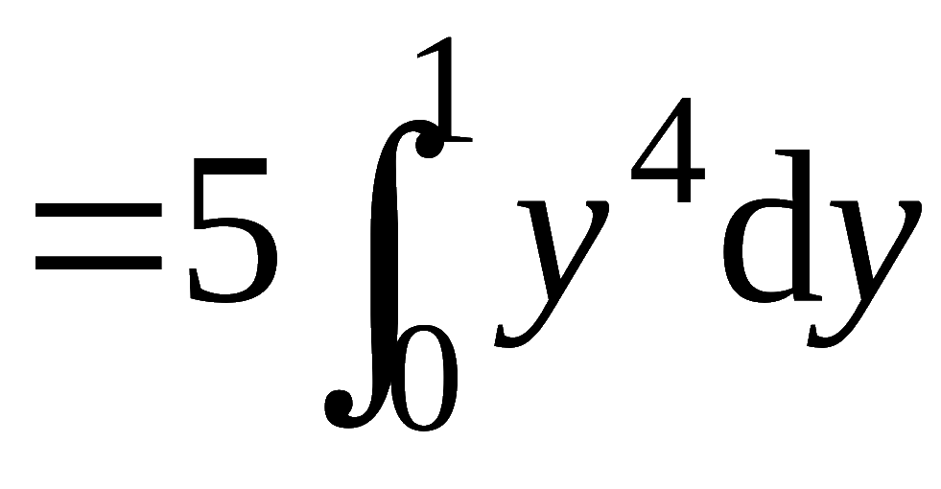
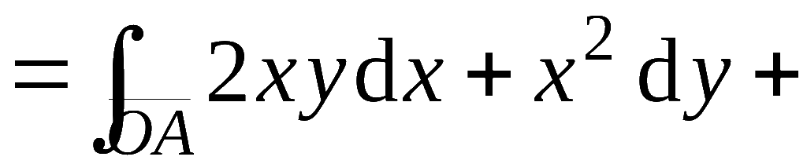



例2. 计算
其中L为
(1) 抛物线
(2) 抛物线
(3) 有向折线
解: (1) 原式
(2) 原式
(3) 原式

Slide 12






练习1 计算 ，其中L为：
（1）圆周 在第一象限部分
取顺时针方向
（2）直线：

Slide 13








对空间光滑曲线弧 Γ:
类似有
Notes:
运行时, 点击按钮“定理”, 可看定理内容.

Slide 14










例3. 求
《高等数学A2》
其中
从 z 轴正向看为顺时针方向.
解: 取 Γ 的参数方程

Slide 15



















例4. 已知
为折线 ABCOA(如图), 计算
解:

Slide 16








练习2 计算 ，其中 为从
到 的直线段.

Slide 17









例5 计算 ，其中L为圆周
按逆时针方向绕行.
解：曲线L的参数方程为
注：对坐标的曲线积分也适用整体代入法.

Slide 18





三、两类曲线积分之间的联系
设空间曲线: 其上任一点处的
切向量为 ,对应的方向角为
则

Slide 19









Slide 20




结论：两类曲线积分之间的联系
设有向光滑空间曲线 Γ
其中
为切向量对应的方向角
特别的：设有向光滑平面弧 L
Notes:
第七章空间解析几何与向量代数 2

Slide 21















例6.
将积分
化为对弧长的积
分,
其中L 沿上半圆周
解：

Slide 22



解二：
L 的参数方程为
切向量

Slide 23





练习3
将积分
化为对弧长的积
分,
其中L 沿抛物线 从点(0,0)到点(1,1)的一段弧

Slide 24





内容小结
《高等数学A2》
1. 定义
2. 性质
(1) L可分成 k 条有向光滑曲线弧
(2) L－ 表示 L 的反向弧
对坐标的曲线积分必须注意积分弧段的方向!

Slide 25






3. 计算
《高等数学A2》
• 对有向光滑弧
• 对有向光滑弧
思考：方程为极坐标形式:

Slide 26









• 对空间有向光滑弧Γ :
《高等数学A2》
4. 两类曲线积分的联系

Slide 27










1. 设曲线C为曲面
思考与练习
与曲面
从 ox 轴正向看去为逆时针方向,
(1) 写出曲线 C 的参数方程 ;
(2) 计算曲线积分
解: (1)

Slide 28









(2) 原式 =
令

